Slide 1
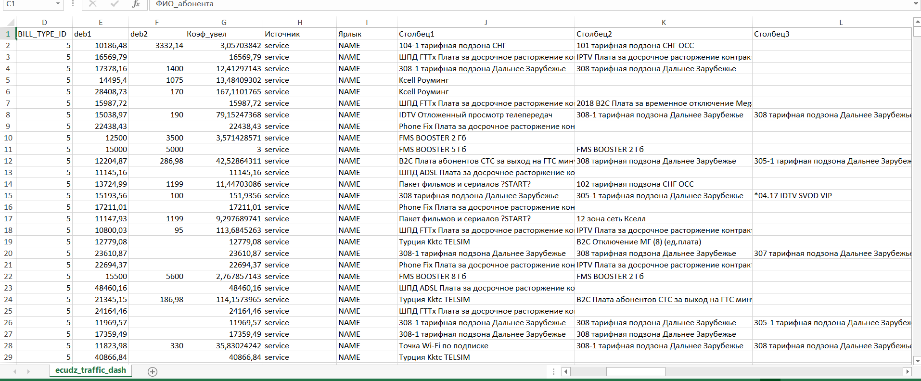
Our dataset

Slide 2
Region
Services
Начисления
Задолженность
Сколько раз он повторялся в всплеске?
Events or Акция

Slide 3
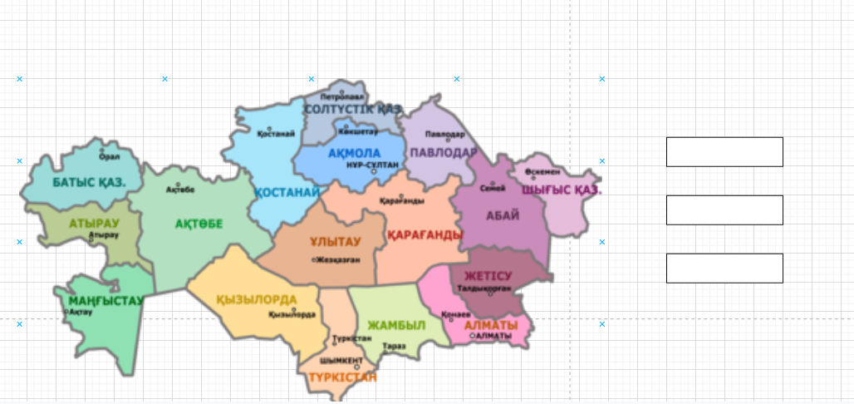
251
Карантин или Акция
404
Регион
Сервисы
Сумма
feb
mar
2020
2021

Slide 4
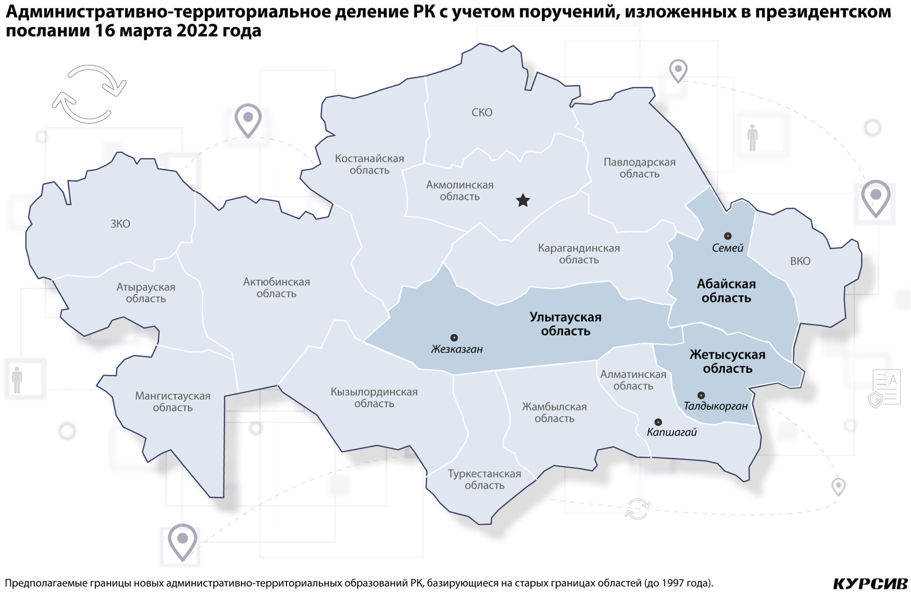

Slide 5
Service name: -> Category
FMS and Internet
Num
Year

Slide 6
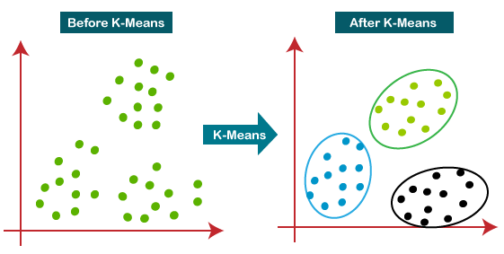
По сервисам
ШПД Акция
Мобильные Роуминг
VARNOVA интерактивная
+ еще что то
Классификация по сервисам

Slide 7
Input - Select
Prediction:
Prob of Всплеск?
По каждому региону Вероятность по областям на основе предыдущих месяцев?

